Slide 1
第4章 数学函数、字符和字符串

Slide 2
数学函数
Java在Math类中提供许多有用的方法(函数)完成常用的数学功能。
Math类在Java.lang工具包中。

Slide 3
Math类
类常量:
  PI: 圆周率π，3.1415926535
  E: 自然常数，符号e，2.718281828459045
类方法:
  三角函数方法
  指数函数方法
  服务方法
    取整方法
    min, max, abs方法
    random方法

Slide 4
三角函数方法
sin(double a)
cos(double a)
tan(double a)
asin(double a)
acos(double a)
atan(double a)
toRadians(degree)
toDegrees(radians)
Examples:
Math.sin(0)
returns 0.0
Math.sin(Math.PI/6) returns 0.5
Math.sin(Math.PI/2) returns 1.0
Math.cos(0)
returns 1.0
Math.cos(Math.PI/6) returns 0.866
Math.cos(Math.PI/2) returns 0
注意：三角函数以弧度为单位

Slide 5
指数函数方法
Examples:
Math.exp(1)
returns 2.71
Math.log(Math.E)
returns 1.0
Math.pow(2, 3)
returns 8.0
Math.pow(3, 2)
returns 9.0
Math.pow(3.5, 2.5)
returns 22.91765
Math.sqrt(4)
returns 2.0
Math.sqrt(10.5)
returns 3.24
exp(double a)
  返回e的a次方.
log(double a)
  返回a的自然对数.
log10(double a)
  返回以10为底的对数.
pow(double a, double b)
  返回a的b次方.
  READ: the b power of a
sqrt(double a)
  对于a≥0，返回a的平方根.

Slide 6
取整方法
double ceil(double x) //输出比某数大的最小整数
  x向上取整为它最接近的整数，该整数作为一个双精度值返回。
double floor(double x) //找到比某数小的最大整数
  x向下取整为它最接近的整数，该整数作为一个双精度值返回。
double rint(double x)
  x取整为它最接近的整数。
  如果x与两个整数的距离相等，偶数的整数作为一个双精度值返回。
int round(float x)
  x是float型，返回(int)Math.floor(x+0.5). //32bit
long round(double x)
  x是doule型，返回(long)Math.floor(x+0.5). //64bit

Slide 7
取整方法示例
Math.ceil(2.1) returns 3.0
Math.ceil(2.0) returns 2.0
Math.ceil(-2.0) returns –2.0
Math.ceil(-2.1) returns -2.0
Math.floor(2.1) returns 2.0
Math.floor(2.0) returns 2.0
Math.floor(-2.0) returns –2.0
Math.floor(-2.1) returns -3.0
Math.rint(2.1) returns 2.0
Math.rint(2.0) returns 2.0
Math.rint(-2.0) returns –2.0
Math.rint(-2.1) returns -2.0
Math.rint(2.5) returns 2.0
Math.rint(-2.5) returns -2.0
Math.round(2.6f) returns 3
Math.round(2.0) returns 2
Math.round(-2.0f) returns -2
Math.round(-2.6) returns -3

Slide 8
min,max和abs方法
max(a,b)和 min(a,b)
  返回两个参数中的最大值或者最小值
abs(a)
  返回参数的绝对值
Examples:
Math.max(2, 3)
returns 3
Math.max(2.5, 3)
returns 3.0
Math.min(2.5,3.6)
returns 2.5
Math.abs(-2)
returns 2
Math.abs(-2.1)
returns 2.1

Slide 9
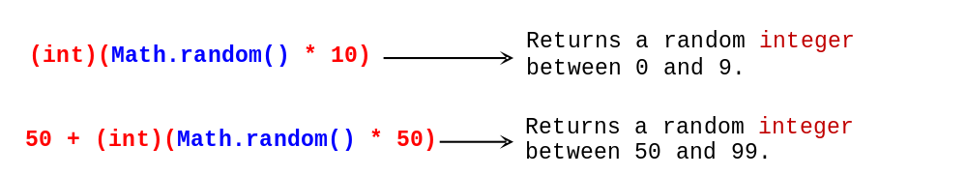
random方法
random()
生成大于等于0.0且小于1.0的double型随机数
(0 ≤ Math.random() < 1.0) 即区间[0.0,1.0)
思考：如何生成一个20到100之间的随机整数？能取到20或100 [20,100]
20 + (int)(Math.random()*81)

Slide 10
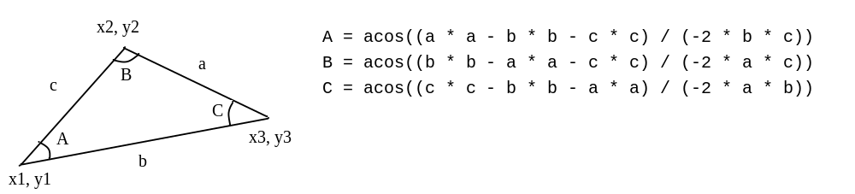
示例学习: 计算三角形角度
编写一个程序，提示用户输入三角形三个顶点的坐标，分别计算并显示对应的三个角的度数。
重要提示: 如果你无法运行程序，请看www.cs.armstrong.edu/liang/javaslidenote.doc.
ComputeAngles
Run

Slide 11
字符数据类型
字符(character)数据类型表示单个字符
  char letter = 'A'; (ASCII)
  char numChar = '4'; (ASCII)
注意：
赋值时候，字符直接量使用单引号。

Slide 12
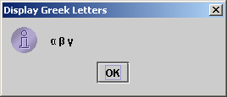
Unicode编码
Java支持Unicode码，该码是由Unicode协会建立的一种编码，支持世界各种语言(包括中文)所书写的文本的交换、处理和显示。
Unicode标准编码占2字节，用以\u开头的4位十六进制数表示，范围从‘\u0000’ 到 ‘\uFFFF’。因此，标准Unicode码能表示 65535 + 1 个字符。
Unicode \u03b1 \u03b2 \u03b3 for three Greek letters

Slide 13
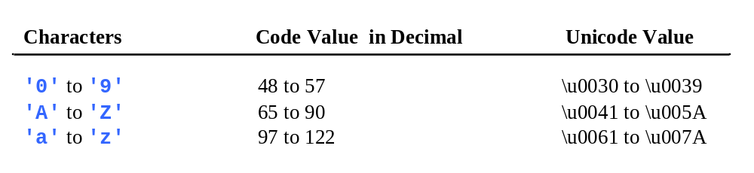
常用字符的ASCII码
大多数计算机采用ASCII码（American Standard Code for Information Interchange，美国标准信息交换码），它是表示所有大小写字母、数字、标点符号和控制字符的8位编码表（最高位全部取0，真正用于编码的部分是7位，对应128个字符编码）。
Unicode码包括ASCII码，从’\u0000’到’\u007F’对应128个ASCII字符。

Slide 14
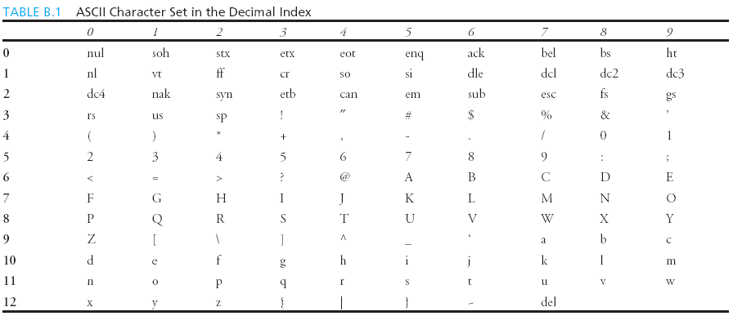
附录B:ASCII字符集
ASCII Character Set in the Decimal Index 十进制编码的ASCII字符集
字符0-9： ASCII码范围 48-57
字符A-Z: ASCII码范围 65-90
字符a-z: ASCII码范围 97-122

Slide 15
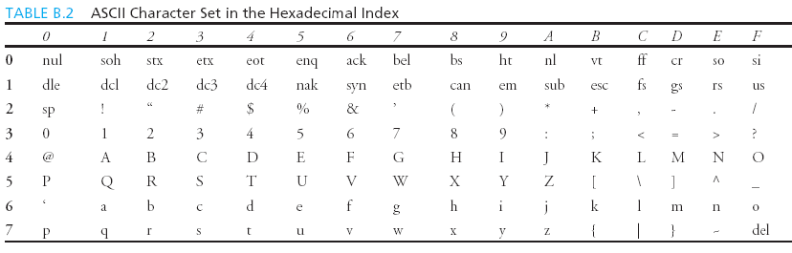
附录B:ASCII字符集（续）
ASCII Character Set in the Hexadecimal Index 十六进制编码的ASCII字符集
所有128个ASCII码，所对应的Unicode码：从’\u0000’到’\u007F’。
例如：
字母A对应的Unicode码：’\u0041’
字母Z对应的Unicode码：’\u005A’

Slide 16
字符数据类型的赋值
char letter = 'A'; (ASCII)
char numChar = '4'; (ASCII)
char letter = ‘\u0041’; (Unicode) //字母A
char numChar = ‘\u0034’; (Unicode) //数字4
4个16进制数
注意：自增和自减操作符也可用于char型变量上，这会得到该字符之前或之后的Unicode字符。
例如， char ch = 'a';
  System.out.println(++ch);
  以上的语句打印显示字符 b。

Slide 17
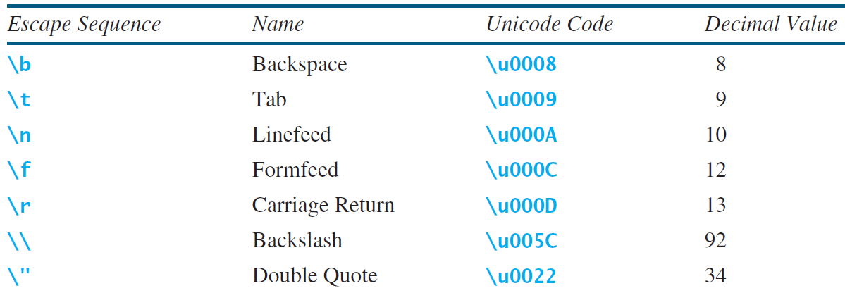
特殊字符的转义序列
在控制台打印如下字符串：He said "java is fun"
System.out.println("He said "java is fun"");
?
使用转义字符： 反斜杠\
System.out.println("He said \"java is fun\"");
退格键
Tab键
换行键
换页键
回车键
反斜杠
双引号
换行符/n本意是从光标处跳到下一行，注意不一定是跳到下一行的开头
回车符/r本意是从光标处跳到所在行的开头，注意还在当前行

Slide 18
字符型数据与数值型数据的转换
Char型数据可以转换成任意一种数据类型，反之亦然。
  int i = 'a';
  // 等同于 int i = (int)'a';
  // 把整数97赋给整型变量i
  char c = 97;
  // 等同于 char c = (char)97;
  // 把字母a赋给字符型变量c

Slide 19
字符的比较与测试
可将字符视为其ASCII码对应的十进制数，对其进行比较：
if (ch >= ‘A’ && ch <= ‘Z’) //如果[65,90]范围内
System.out.println(ch + " is an uppercase letter");
else if (ch >= 'a' && ch <= 'z') //如果[97,122]范围内
System.out.println(ch + " is a lowercase letter");
else if (ch >= '0' && ch <= '9') //如果[48,57]范围内
System.out.println(ch + " is a numeric character");

Slide 20
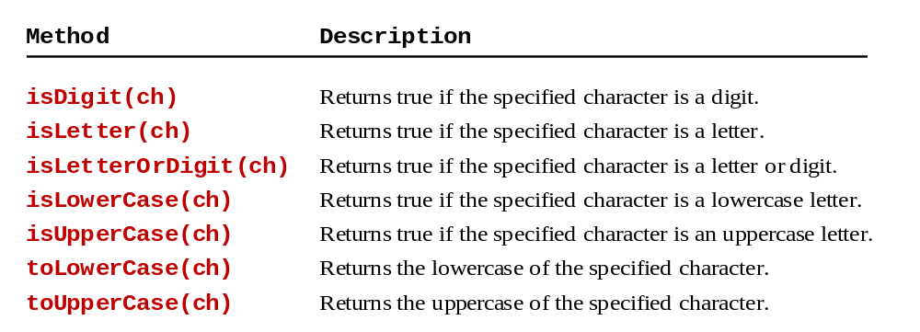
Character类中的方法

Slide 21
String类型
char类型只能表示一个字符，为了表示一串字符，使用String的数据类型。如：
String message = "Welcome to Java";
String是Java库中的预定义类(java.lang.String)，就像System类及Scanner类一样。
String类不是基本类型（只有8种），而是引用类型（reference type），使用引用类型声明的变量称为引用变量（reference variable），它引用一个对象。
引用数据类型将在第9章中讨论。
目前，只需知道如何声明String类型的变量，如何对其赋值及如何使用String类中的方法即可。
双引号

Slide 22
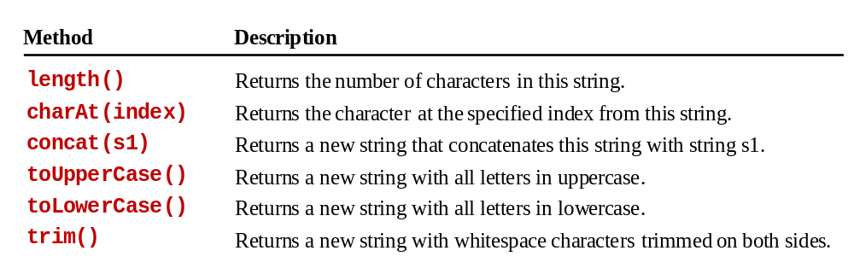
String对象的简单方法
length() 返回字符串中字符个数（即字符串的长度）
charAt(index) 返回字符串中第index位的字符
concat(s1) 在字符串本身后面连接字符串S1
toUpperCase() 将所有字母全部转换成大写
toLowerCase() 将所有字母全部转换成小写
trim() 删除字符串前后两边的空白字符

Slide 23
String对象的简单方法
Math类中的方法调用：Math.min(12,28) ✔
String类中的方法能否这样调用：String.length() ???
String是Java中的对象。上页表中的方法只能从一个特定的字符串实例来调用。由于这个原因，这些方法称为实例方法。
调用一个实例方法的语法是：（ 变量名.方法名 ）
referenceVariable.methodName(arguments)
非实例方法称为静态方法（使用关键字Static）。静态方法可以不使用对象来调用。（ 类名.方法名 ）
定义在Math类中的所有方法都是静态方法，它们没有绑定到一个特定的对象实例上。

Slide 24

获得字符串的长度
String message = "Welcome to Java";
System.out.println("The length of " + message
+ " is " + message.length());
变量名称
打印结果：
The length of Welcome to Java is 15

Slide 25
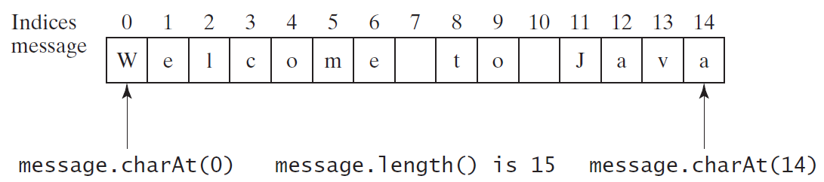
从字符串获得字符
String message = "Welcome to Java";
System.out.println("The first character in message is "
+ message.charAt(0));
W

Slide 26
字符串转换
除此之外，如不用“变量名.方法名”的形式调用方法，可用字符串直接量来调用方法。
“Welcome”.toLowerCase() 返回新字符串:
welcome
“Welcome”.toUpperCase() 返回新字符串:
WELCOME
“ Welcome ”.trim() 返回新字符串:
Welcome

Slide 27
字符串连接
String s3 = s1.concat(s2);
或者 String s3 = s1 + s2; //简便办法
  // 连接三个字符串
  String message = "Welcome " + "to " + "Java";
  // 字符串Chapter连接到数字2上
  String s = "Chapter" + 2;
  // s becomes Chapter2
  // 字符串Supplement连接到字符B上
  String s1 = "Supplement" + 'B';
  // s1 becomes SupplementB

Slide 28
从控制台读取字符串
Scanner input = new Scanner(System.in);
System.out.print("Enter three words " +
"separated by spaces: ");
//为从控制台读取字符串，调用Scanner对象上的next()方法
String s1 = input.next();
String s2 = input.next();
String s3 = input.next();
System.out.println("s1 is " + s1);
System.out.println("s2 is " + s2);
System.out.println("s3 is " + s3);
next()方法读取以空白符结束的字符串。
空白符包括：空格’ ’ 、制表符’\t’ 、换页符’\f’ 、
回车符’\r’ 、换行符’\n’
输入：
Welcome to Java
输出：
s1 is Welcome
s2 is to
s3 is Java

Slide 29
从控制台读取字符串
nextLine()方法读取以按下回车键(Enter)为结束标志的字符串。
  Scanner input = new Scanner(System.in);
  System.out.print("Enter a line: ");
  String s1 = input.nextLine();
  System.out.print("The line entered is :" + s1);
输入：
Welcome to Java 回车
输出：
The line entered is Welcome to Java

Slide 30
从控制台读取字符
Scanner input = new Scanner(System.in);
System.out.print("Enter a character: ");
String s = input.nextLine(); //先获得一行，作为字符串
char ch = s.charAt(0); //再截取字符串的第一个字符
System.out.println("The character entered is " + ch);

Slide 31
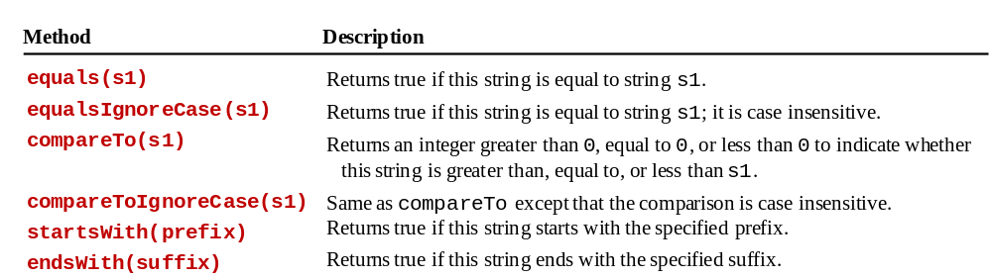
字符串比较
equals(s1) 判断字符串是否与另一个字符串S1相同
equalsIgnoreCase(s1) 作用同上，但忽略大小写
compareTo(s1) 比较字符串与另一个字符串S1的大小
compareToIgnoreCase(s1) 作用同上，但忽略大小写
startsWith(prefix) 判断字符串是否以prefix前缀开头
endsWith(suffix) 判断字符串是否以suffix后缀结尾

Slide 32
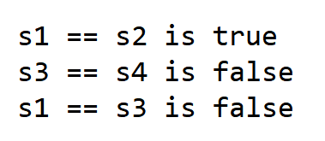
字符串比较
不能使用 “==” 来判断两个字符串变量的内容是否相等！(应该使用equals方法)
if (s1 == s2) {do something;} ✖
if (s1.equals(s2)) {do something;} ✔
  String s1 = "CQUT";
  String s2 = "CQUT";;
  String s3 = new String("CQUT");
  String s4 = new String("CQUT");
  System.out.println("s1 is "+ s1); //s1 is CQUT
  System.out.println("s2 is "+ s2); //s2 is CQUT
  System.out.println("s3 is "+ s3); //s3 is CQUT
  System.out.println("s4 is "+ s4); //s4 is CQUT
  System.out.println("s1 == s2 is "+ (s1 == s2));
  System.out.println("s3 == s4 is "+ (s3 == s4));
  System.out.println("s1 == s3 is "+ (s1 == s3));

Slide 33
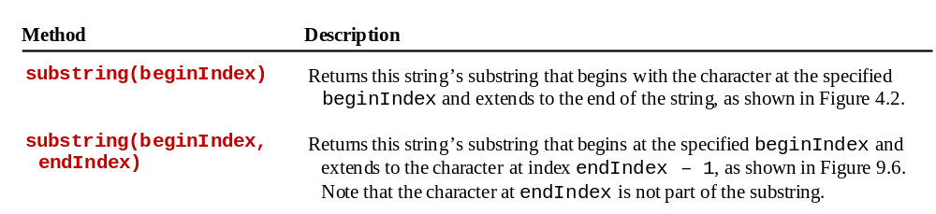
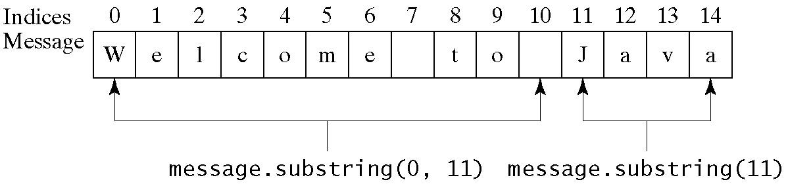
获取子字符串

Slide 34
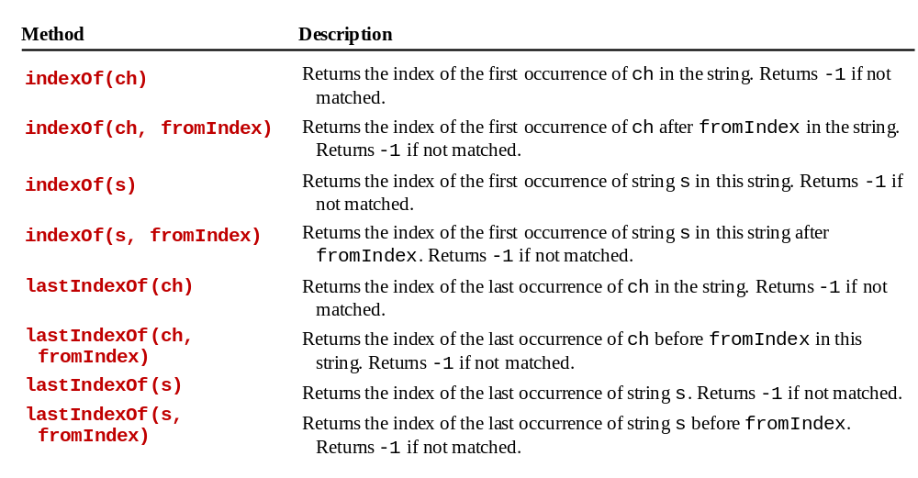
从字符串中搜寻字符或子字符串

Slide 35
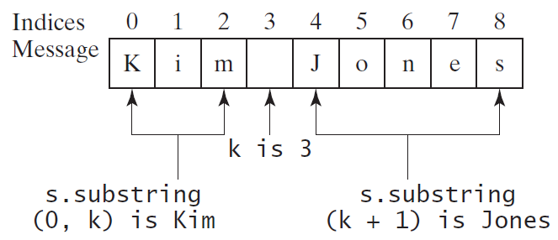
从字符串中搜寻字符或子字符串
假设字符串s包含使用空格分开的姓和名，使用下面代码抽取出姓和名：
    int k = s.indexOf(' ');
    String firstName = s.substring(0, k);
    String lastName = s.substring(k + 1);

Slide 36
字符串和数字间的转换
int intValue = Integer.parseInt(intString);
double doubleValue = Double.parseDouble(doubleString);
String s = number + "";

Slide 37
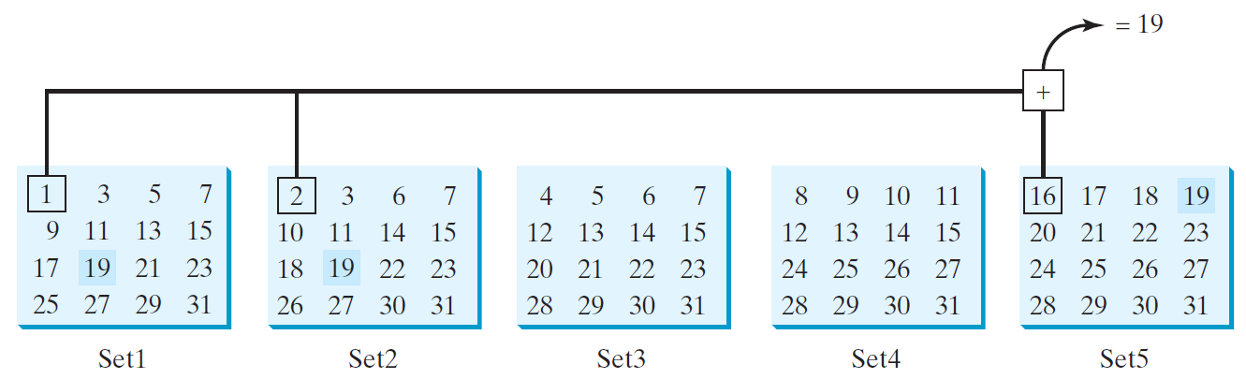

示例学习：猜生日
The program can guess your birth date. Run to see how it works.
GuessBirthday

Slide 38
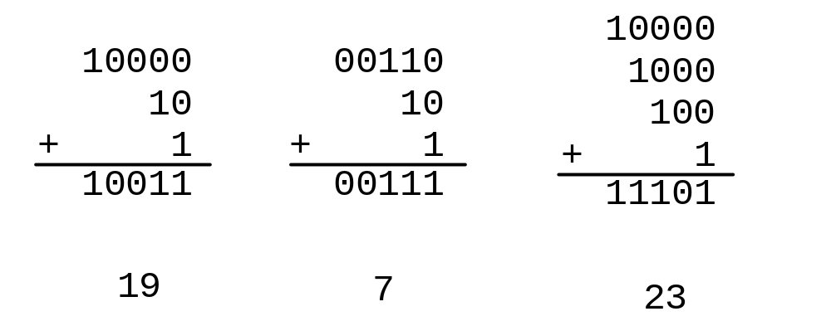
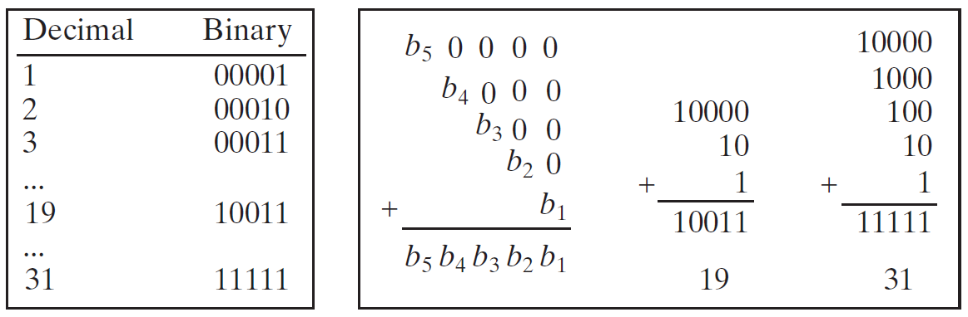
本游戏的数学基础
19 is 10011 in binary. 7 is 111 in binary. 23 is 11101 in binary

Slide 39
示例学习：将十六进制转换为十进制
Write a program that converts a hexadecimal digit into a decimal value.
HexDigit2Dec
Run

Slide 40
格式化控制台输出
使用System.out.printf方法在控制台上显示格式化输出：
System.out.printf(format, items);
format是由字符串和格式化标识符组成的字符串。格式化标识符用来控制items的显示方式，items可以是数值、字符、布尔值或者字符串。每个格式化标识符以百分号 % 开始。
  例如：
  int i = 6;
  System.out.printf(“The num is %d”, i);

Slide 41
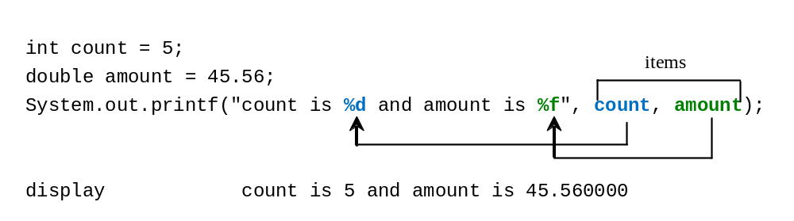
常用的格式化标识符
Specifier Output Example
%b a boolean value true or false
%c a character 'a'
%d a decimal integer 200
%f a floating-point number 45.460000
%e a number in standard scientific notation 4.556000e+01
%s a string "Java is cool"

Slide 42
FormatDemo
The example gives a program that uses printf to display a table.
FormatDemo
Run

Slide 43

Chapter 4

